Slide 2
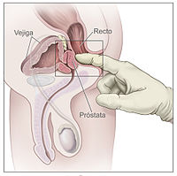
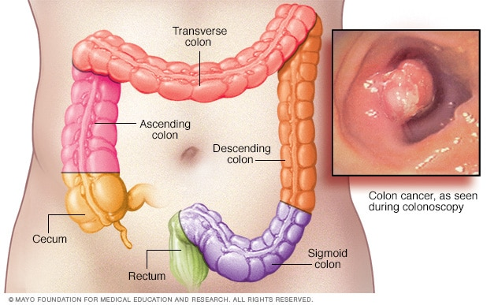
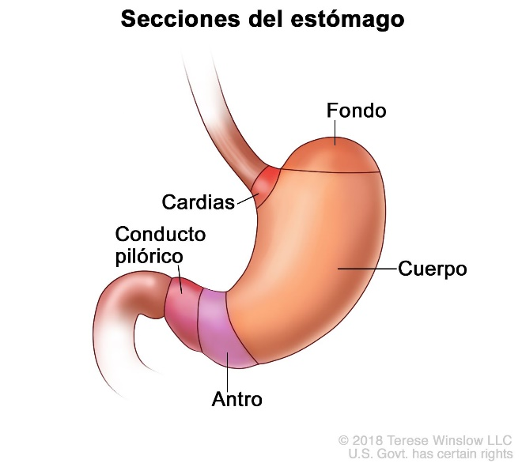
HITOS CANCER ESTOMAGO, COLORECTAL Y PROSTATA
RES. 3280 de 2018
DIMENSIÓN DE VIDA SALUDABLE Y CONDICIONES NO TRANSMISIBLES
JENNIFER ASTRID HENAO MURILLO Enfermera
Asistencia Técnica SSP y SS

Slide 3
Objetivo
Garantizar la atención integral en salud a las personas, familias y comunidades a partir de intervenciones de valoración integral de la salud, detección temprana, protección específica, diagnóstico, tratamiento, rehabilitación, paliación y educación para la salud
DEFINICIONES
HITOS
Corresponde a los resultados de la gestión y del proceso de atención que se convierten en trazadores y marcan la diferencia en el logro de resultados en salud en las personas, familias y comunidades.
Los hitos pueden recoger una o varias intervenciones en salud y se pueden referir a aspectos como coberturas, accesibilidad, pertinencia técnica y cultural, oportunidad, entre otros. Así mismo, deben estar soportados por la evidencia científica.

Slide 4
DEFINICIONES
PESQISA
No es más que una búsqueda profunda y detallada de evidencia o información que pueda servir para aclarar diferentes situaciones.
Con dicho término se hace referencia a la búsqueda que se realiza de patologías que no tienen síntomas en el momento de nacer pero que, con el tiempo, traen consigo una serie de consecuencias que sí son detectables mediante análisis médicos de diversa tipología
TAMIZAJE
la organización mundial de la salud (OMS) la define como “el uso de una prueba sencilla en una población saludable, para identificar a aquellos individuos que tienen alguna patología, pero que todavía no presentan síntomas
En el PIC, como el “Conjunto de métodos o instrumentos de alta sensibilidad, aplicados sobre una población para identificar eventos que generan una alta externalidad, dirigidos a poblaciones vulnerables y con difícil acceso

Slide 5
NORMATIVIDAD
Ley estatutaria 1751 de 2015
Derecho a la salud como derecho fundamental irrenunciable e intransferible
Resolución 0429 del 2016
Concepto del PAIS y concepto del MIAS. Por medio de la cual se adopta la Política de Atención Integral. Marco estratégico Y Marco operacional
Resolución 3202 del 2016
Resolución 3280 de 2018
Marco metodológico de las RIAS
Por medio de la cual se adoptan los lineamientos técnicos y operativos de las RIAS y se establecen las directrices de operación

Slide 6
Caracterización poblacional de acuerdo con PDSP
Entidad Territorial
Entidad territorial
Aseguradores
IPS
ASIS
CPI
Caracterización de Población Afiliada
Fichas familiares
Usuario y su familia
Análisis de Situación de salud
Población General
Poblacional Conglomerado
Persona - Familia
Plan Poblacional
Plan Individual
Plan de cuidado
RESPONDER COMPRENDER IDENTIFICAR
PLANES COHERENTES CON NECESIDADES Y PROBLEMAS DE SALUD DE LA POBLACIÓN
Notes:
Es necesario organizar las poblaciones según el curso de vida, el ciclo de vida y los grupos de riesgo
Las ET deben partir del ASIS, identificar, conocer y priorizar las necesidades poblacionales; los aseguradores, por su parte, mediante la caracterización poblacional de EAPB y de la información para la gestión del riesgo en salud de los afiliados o declaratoria del estado de salud, deben priorizar las necesidades y problemas en su población afiliada, contrastándolas con las prioridades establecidas por la entidad territorial en el ASIS, orientando así los grupos objetivo que debe gestionar, las IPS. Todos los actores deben contar con la información que le permita responder a las necesidades de los usuarios.
Con estos insumos las entidades territoriales formulan el Plan Territorial de Salud (PTS), acorde al Plan de desarrollo territorial. Una vez establecidas las prioridades deben ajustar y ejecutar el Plan de Intervenciones Colectivas; así mismo liderar los procesos de gestión de la salud pública. Además de la agrupación de las poblaciones, desde sus competencias los agentes del Sistema deben conformar grupos de riesgo teniendo en cuenta aquellas condiciones (enfermedades y lesiones) que se consideren prioritarias para el Sistema.
Las EAPB con la caracterización debe organizarse de acuerdo con los grupos de riesgo definidos dentro del MIAS y debe hacerse para todos los ámbitos territoriales
La interacción entre la entidad territorial y EAPB debe ser requerimiento en el cumplimiento de los estándares de habilitación de la EAPB.
Todos los actores deben concurrir en la formulación del plan territorial de salud.

Slide 7
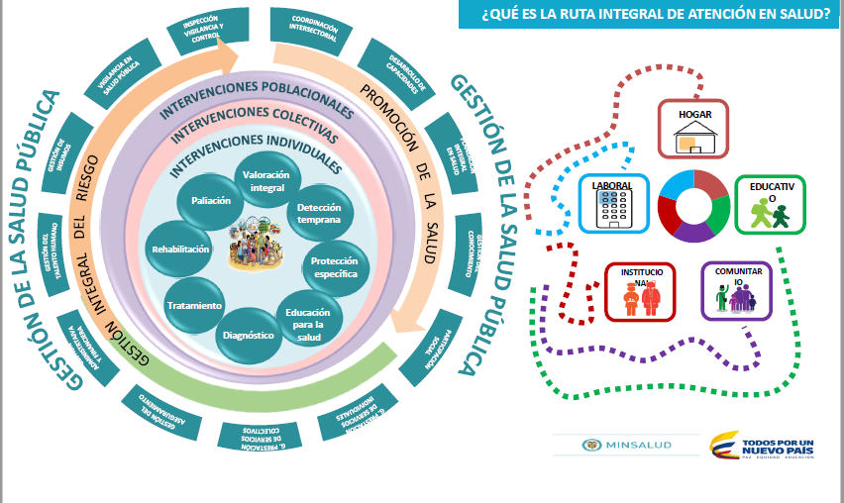

Slide 8
Tipos Rutas Integrales de Atención en Salud- RIAS

Slide 9
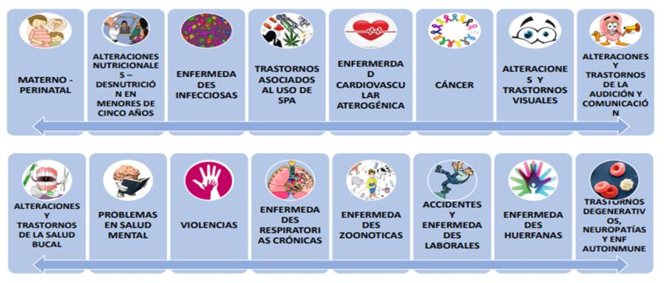
16 Grupos de Riesgo

Slide 10
Momentos del Curso de Vida
1- Primera infancia: Desde su gestación hasta los 5 años de vida
2- Infancia: Periodo que cursa entre los 6 y los 11 años de edad
3- Adolescencia: Se refiere a hombres y mujeres entre los 12 y 17 años.
4- Juventud: Hombres y mujeres entre los 18 y 28 años
5- Adultez: Hombres y mujeres entre 29 y 59 años de edad.
6- Vejez: Hace referencia a hombres y mujeres de sesenta (60) y más años de edad.
Primer infancia
Infancia
Adolescencia
Juventud
Adultez
Vejez

Slide 11
Implementación de RIA de PMS
INTERVENCIONES PARA LA PROMOCIÓN Y MANTENIMIENTO DE LA SALUD PARA LAS PERSONAS, FAMILIAS Y COMUNIDADES
INTERVENCIONES POBLACIONALES
INTERVENCIONES DEL PIC
INTERVENCIONES INDIVIDUALES
Son colectivas para:
Familias
Grupos de población
comunidades
Van dirigidas a las personas en los diferentes momentos del curdo de vida y a la familia
Van dirigidas a toda la población
Comprenden la acción orientada a la población en general con el fin de lograr promoción y mnatenimiento de la salud
Son aplicables en todos los entornos, con énfasis en el entorno hogar
Valoración integral de cada uno de los integrantes de la familia como sujeto de atención en salud

Slide 12
INTERVENCIONES PARA LA PROMOCIÓN Y MANTENIMIENTO DE LA SALUD PARA LAS PERSONAS, FAMILIAS Y COMUNIDADES
INTERVENCIONES POBLACIONALES
Son de carácter estructural y deben estar incluidas en los planes de desarrollo territorial
se definen como: un conjunto de intervenciones, procedimientos o actividades para la promoción de la salud y la gestión del riesgo
Entornos:
Hogar
Educativo
Laboral
Institucional
Poblaciones vulnerables
INTERVENCIONES COLECTIVAS
INTERVENCIONES INDIVIDUALES
conjunto de intervenciones en salud dirigidas a las personas en sus diferentes momentos de curso de vida y a la familia como sujeto de atención
INTERVENCIONES PARA LA FAMILIA COMO SUJETO DE ATENCIÓN
estructura social que se constituye a partir de un proceso que genera vínculos de consanguinidad o afinidad entre sus miembros.
PARAMETROS GENERALES DE CONTRATACION PARA LA RPMS
debe orientarse al logro de los resultados en salud y realizarse conforme a lo descrito en el presente lineamiento
MONITOREO Y EVALUACIÓN
tiene como eje los componentes de la atención integral en salud definidos en el Manual Metodológico para la elaboración e implementación de las Rutas Integrales de Atención en Salud
INDICADORES DE RESULTADOS DE LAS RIAS

Slide 13
DIRECTRICES DE OBLIGATORIO CUMPLIMIENTO PARA LA OPERACIÓN DE LA RUTA INTEGRAL DE ATENCIÓN PARA LA PROMOCIÓN Y MANTENIMIENTO DE LA SALUD.
ATENCIÓN EN SALUD POR PEDIATRÍA, MEDICINA GENERAL O FAMILIAR, Y ENFERMERIA PARA LA PRIMERA INFANCIA
TODAS INCLUYEN
Objetivos
Población sujeto
Atenciones Incluidas
Talento Humano
Descripción del rocedimiento
Instrumentos, insumos y dispositivos
ATENCIÓN EN SALUD POR MEDICINA GENERAL, PEDIATRÍA O MEDICINA FAMILIAR, Y ENFERMERIA PARA LA INFANCIA
ATENCIÓN EN SALUD POR MEDICINA GENERAL O FAMILIAR Y ENFERMERIA PARA LA ADOLESCENCIA
ATENCIÓN EN SALUD POR MEDICINA GENERAL O FAMILIAR Y ENFERMERIA PARA LA JUVENTUD
ATENCIÓN EN SALUD POR MEDICINA GENERAL O FAMILIAR PARA LA ADULTEZ
DESCRIPCIÓN DEL PROCEDIMIENTO
(HC)
Anamnesis
Examen físico
Información en salud
Plan de cuidado
ATENCIÓN EN SALUD POR MEDICINA GENERAL O FAMILIAR PARA LA VEJEZ
ATENCIÓN EN SALUD BUCAL
ATENCIÓN EN SALUD PARA LA VALORACIÓN, PROMOCIÓN Y APOYO DE LA LACTANCIA MATERNA

Slide 14
DIRECTRICES DE OBLIGATORIO CUMPLIMIENTO PARA LA OPERACIÓN DE LA RUTA INTEGRAL DE ATENCIÓN PARA LA PROMOCIÓN Y MANTENIMIENTO DE LA SALUD.
DETECCIÓN TEMPRANA DE CÁNCER DE CUELLO UTERINO
TODAS INCLUYEN
Objetivos
Población sujeto
Atenciones Incluidas
Talento Humano
Descripción del Procedimiento
Instrumentos, insumos y dispositivos
DETECCIÓN TEMPRANA DE CÁNCER DE MAMA
DETECCIÓN TEMPRANA DE CÁNCER DE PRÓSTATA
DETECCIÓN TEMPRANA DE CÁNCER DE COLON Y RECTO
ATENCIÓN PARA LA PLANIFICACIÓN FAMILIAR Y LA ANTICONCEPCIÓN
DESCRIPCIÓN DEL PROCEDIMIENTO
(HC)
Anamnesis
Examen físico
Información en salud
Plan de cuidado
FORTIFICACIÓN CON MICRONUTRIENTES EN POLVO
ATENCIÓN A LA FAMILIA
EDUCACIÓN Y COMUNICACIÓN PARA LA SALUD

Slide 15
Ruta Integral de promoción y mantenimiento - Adultez
29 -59 años INTERVENCIONES INDIVIDUALES
CONSULTA DE MEDICINA O ENFERMERÍA
Valoración integral
Valoración Estado Nutricional
Identificación de alteraciones nutricionales ( Obesidad- Sobrepeso)
Valoración salud auditiva y comunicativa
Salud Visual
Salud Sexual y Reproductiva
VACUNACIÓN
Realizar la aplicación de biológicos a todas las mujeres Tecnología: vacuna antitetánica (td)
CONSULTA POR ODONTOLOGÍA
Valorar estructuras dento-maxilares
Realizar profilaxis y remoción de placa bacteriana
Realizar detrartaje supragingival
Valorar los hábitos y prácticas de cuidado bucal.
Aplicar flúor de forma tópica
Aplicar sellantes

Slide 16
Ruta Integral de promoción y mantenimiento - Adultez
29-59 años INTERVENCIONES INDIVIDUALES
EDUCACIÓN PARA LA SALUD
Educación para la salud de adolescentes ,sus familias y cuidadores
Educar para la promoción de la cultura del envejecimiento activo y saludable.
Educar para la protección de los efectos nocivos del cambio climático (Protección solar, consumo de líquidos, disminución de exposición a rayos UV)
Asesorar en autoexámen de mama en hombres y mujeres
Asesorar en autoexamen de testículo
Educar para el manejo seguro de medicamentos.
Promover la actividad física y el deporte, acorde a la condición física, psicológica y social.
Promover la alimentación saludable de acuerdo al contexto geográfico, social, cultural, económico y a las necesidades nutricionales.
Educación en estrategias para mejoramiento de condiciones de calidad de aire al interior de los espacios cerrados donde habitan las personas.
Promover el cuidado a cuidadores
TAMIZACIÓN
Valorar e identificar la exposición a factores de riesgo cardiovascular y metabólico . Detección temprana de alteraciones en el adulto de 29 a 59 años : Glicemia basal Perfil lipídico (Colesterol de Alta densidad HDL colesterol de baja densidad LDL, colesterol total triglicéridos) Creatinina Uroanálisis con sedimento y densidad urinaria
Identificación de factores de riesgo relacionados con enfermedades respiratorias crónicas o sintomáticos respiratorios.
Realizar detección temparana de cáncer mama en población de riesgo o sintomática
Valorar e identificar la exposición a factores de riesgo para cáncer de cuello uterino
Realizar detección temprana de cáncer de próstata
Realizar detección temprana de cáncer de colon y recto
¿Se identifican factores de riesgo o alteraciones neoplásicas?
Tamizaje auditivo
Valoración Salud visual

Slide 17
Ruta Integral de promoción y mantenimiento -Vejez
> 60 años INTERVENCIONES INDIVIDUALES
CONSULTA DE MEDICINA O ENFERMERÍA
Valoración integral - Valoración física completa
Valoración Estado Nutricional
Identificación de alteraciones nutricionales ( Obesidad- Sobrepeso)
Valoración salud auditiva y comunicativa
Salud Visual
Salud Sexual y Reproductiva
VACUNACIÓN
Influenza
CONSULTA POR ODONTOLOGÍA
Valorar estructuras dento-maxilares
Realizar profilaxis y remoción de placa bacteriana
Realizar detrartaje supragingival
Valorar los hábitos y prácticas de cuidado bucal.
Aplicar flúor de forma tópica
Aplicar sellantes

Slide 18
Ruta Integral de promoción y mantenimiento - Vejez
> 60 años INTERVENCIONES INDIVIDUALES
EDUCACIÓN PARA LA SALUD
Educación para la salud de adolescentes ,sus familias y cuidadores
Educar para la promoción de la cultura del envejecimiento activo y saludable.
Educar para la protección de los efectos nocivos del cambio climático (Protección solar, consumo de líquidos, disminución de exposición a rayos UV)
Asesorar en autoexámen de mama en hombres y mujeres
Asesorar en autoexamen de testículo
Educar para el manejo seguro de medicamentos.
Promover la actividad física y el deporte, acorde a la condición física, psicológica y social.
Promover la alimentación saludable de acuerdo al contexto geográfico, social, cultural, económico y a las necesidades nutricionales.
Educación en estrategias para mejoramiento de condiciones de calidad de aire al interior de los espacios cerrados donde habitan las personas.
Promover el cuidado a cuidadores
TAMIZACIÓN
Realizar prueba tamiz para capacidad funcional
Realizar prueba tamiz para fragilidad
Valorar e identificar la exposición a factores de riesgo cardiovascular y metabólico
Identificación de factores de riesgo relacionados con enfermedades respiratorias crónicas o sintomáticos respiratorios.
Realizar detección temprana de cáncer mama en población de riesgo o sintomática
Valorar e identificar la exposición a factores de riesgo para cáncer de cuello uterino
Realizar detección temprana de cáncer de próstata
Realizar detección temprana de cáncer de colon y recto
¿Se identifican factores de riesgo o alteraciones neoplásicas?
Tamizaje auditivo
Valoración Salud visual

Slide 19
ATENCIONES INCLUIDAS ADULTEZ
29 A 59 AÑOS, 11 MESES Y 29 DÍAS
Valorar estado nutricional
Valorar las Prácticas alimentarias
Valorar estado bucal
Valorar la salud auditiva y comunicativa
Valorar la Salud Visual
Valorar la Salud Sexual
Valorar la función mental
Valorar los sucesos vitales
Valorar la dinámica familiar
Valorar el contexto social
Verificar esquema de vacunación
APLICAR, VERIFICAR U ORDENAR PRUEBAS DE TAMIZ PARA DETECCIÓN TEMPRANA DE ALTERACIONES EN SALUD ( CANCER DE PROSTATA, COLON Y RECTO) (PSA, TACTO RECTAL Y SANGRE OCULTA EN MATERIA FECAL
ATENCIONES INCLUIDAS VEJEZ
60 AÑOS Y MAS
Valorar capacidad funcional
Valorar estado nutricional
Valorar las Prácticas alimentarias
Valorar estado bucal
Valorar la salud auditiva y comunicativa
Valorar la Salud Visual
Valorar la Salud Sexual
Valorar la función mental
Valorar los sucesos vitales
Valorar la dinámica familiar
Valorar el contexto social
Verificar esquema de vacunación
APLICAR, VERIFICAR U ORDENAR PRUEBAS DE TAMIZ PARA DETECCIÓN TEMPRANA DE ALTERACIONES EN SALUD ( CANCER DE PROSTATA, COLON Y RECTO) (PSA, TACTO RECTAL Y SANGRE OCULTA EN MATERIA FECAL

Slide 20
DETECCION TEMPRANA DE CANCER DE PROSTATA
Atenciones incluidas
Brindar información y educación frente a la toma de las pruebas de tamización y la importancia de reclamar el resultado
Realización del tacto rectal
Orden de PSA(Cuantitativo)
Gestión y entrega de resultados
Registro de Información
DETECCIÓN TEMPRANA DE CÁNCER DE COLON Y RECTO
Atenciones incluidas
Brindar información y educación frente a la toma de las pruebas de tamización y la importancia de reclamar el resultado
Ordenes de test de sangre oculta en materia fecal con inmunoquímica o colonoscopia
Gestión y entrega de resultados
Registro de Información
Registrar en el sistema: fecha de la consulta, fecha de la orden, fecha de la realización y hallazgos

Slide 21
HITOS E INDICADORES CANCER DE PROSTATA
HITO
INDICADOR
Detectar oportunamente las alteraciones en el estado de salud
Proporción de hombres mayores de 50 años con tamizaje de oportunidad para cáncer de próstata ( Antígeno sanguíneos prostáticos ( PSA) y tacto rectal combinado)
Proporción de hombres con pruebas de tamizaje anormal a quienes se les realizó biopsia de próstata
Oportunidad para la confirmación diagnóstica de cáncer de próstata
Proporción de hombres menores de 50 años, con factores de riesgo que fueron tamizados con tacto rectal y PSA

Slide 22
HITOS E INDICADORES CANCER COLORECTAL
HITO
INDICADOR
Detectar oportunamente las alteraciones en el estado de salud
Proporción de personas entre 50 y 75 años tamizados para cáncer de colon y recto (Sangre oculta en materia fecal con inmunoquímica, según lo definido en el esquema)
Proporción de personas mayores de 50 años con test de sangre oculta en materia fecal positivos a los que se les realizó colonoscopia
Proporción de personas entre 50 y 75 años a quienes se realiza colonoscopia de tamización para cáncer de colon y recto en los últimos 10 años
Oportunidad para la confirmación diagnóstica de cáncer e colon y recto

Slide 23
CODIGOS CIE 10 Y CUPS
ESTOMAGO
CAPITULO | CODIGO | TITULOS | CODIGO | ENFERMEDAD
II | C00 - D48 | NEOPLASIAS | C162 | TUMOR MALIGNO DEL CUERPO DEL ESTOMAGO
 |  |  | C165 | TUMOR MALIGNO DE LA CURVATURA MENOR DEL ESTOMAGO, SIN OTRA ESPECIFICACION
 |  |  | C166 | TUMOR MALIGNO DE LA CURVATURA MAYOR DEL ESTOMAGO, SIN OTRA ESPECIFICACION
 |  |  | C169 | TUMOR MALIGNO DEL ESTOMAGO, PARTE NO ESPECIFICADA
 |  |  | D371 | TUMOR DE COMPORTAMIENTO INCIERTO O DESCONOCIDO DEL ESTOMAGO
XXI | Z00 - Z99 | FACTORES QUE INFLUYEN EN EL ESTADO DE SALUD Y CONTACTO CON LOS SERVICIOS DE SLAUD | Z120 | EXAMEN DE PESQUISA ESPECIAL PARA TUMOR DE ESTOMAGO

Slide 24
CODIGOS CIE 10 Y CUPS
COLORECTAL
CAPITULO | CODIGO | TITULOS | CODIGO | ENFERMEDAD
II | C00 - D48 | NEOPLASIAS | C182 | TUMOR MALIGNO DEL COLON ASCENDENTE
 |  |  | C184 | TUMOR MALIGNO DEL COLON TRANSVERSO
 |  |  | C186 | TUMOR MALIGNO DEL COLON DESCENDENTE
 |  |  | C187 | TUMOR MALIGNO DEL COLON SIGMOIDE
 |  |  | C189 | TUMOR MALIGNO DEL COLON, PARTE NO ESPECIFICADA
 |  |  | C19X | TUMOR MALIGNO DE LA UNION RECTOSIGMOIDEA
 |  |  | C20X | TUMOR MALIGNO DEL RECTO
 |  |  | C785 | TUMOR MALIGNO SECUNDARIO DEL INTESTINO GRUESO Y DEL RECTO
 |  |  | D374 | TUMOR DE COMPORTAMIENTO INCIERTO O DESCONOCIDO DEL COLON
 |  |  | D375 | TUMOR DE COMPORTAMIENTO INCIERTO O DESCONOCIDO DEL RECTO
XXI | Z00 - Z99 | FACTORES QUE INFLUYEN EN EL ESTADO DE SALUD Y CONTACTO CON LOS SERVICIOS DE SLAUD | Z121 | EXAMEN DE PESQUISA ESPECIAL PARA TUMOR DEL INTESTINO

Slide 25
CODIGOS CIE 10 Y CUPS
PROSTATA
II | C00 - D48 | NEOPLASIAS | C61X | TUMOR MALIGNO DE LA PROSTATA
 |  |  | D400 | TUMOR DE COMPORTAMIENTO INCIERTO O DESCONOCIDO DE LA PROSTATA
XXI | Z00 - Z99 | FACTORES QUE INFLUYEN EN EL ESTADO DE SALUD Y CONTACTO CON LOS SERVICIOS DE SLAUD | Z125 | EXAMEN DE PESQUISA ESPECIAL PARA TUMOR DE LA PROSTATA

Slide 26
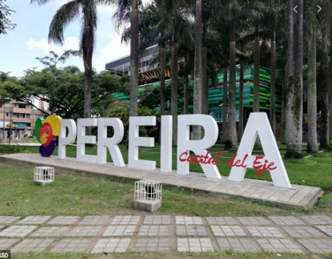
GRACIAS.

